Slide 1
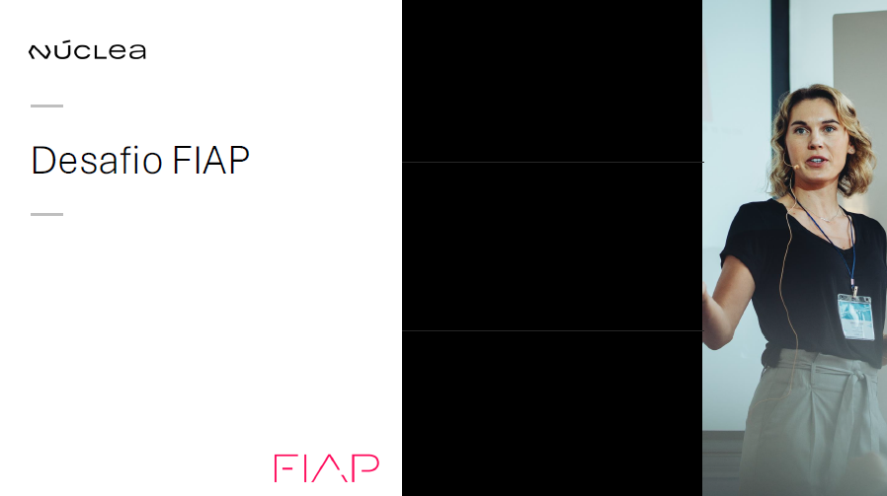

Slide 2
Nome da Equipe: GRW
Nome dos componentes e RM:

Slide 3

NOME DA SOLUÇÃO/PROJETO
Growing the statics

Slide 4
CONTEXTUALIZAÇÃO DO PROBLEMA
A Núclea é uma empresa de infraestrutura de mercado financeiro e análise de dados que oferece diversas soluções para o setor financeiro, de crédito, cobrança, pagamentos e seguros. Dentre as principais características de suas soluções de inteligência de dados, é possível citar a análise massiva de transações feitas via boletos, TED e cartões.
Nesse contexto é possível destacar a solução SCORE BLEND PJ dessa registradora, que calcula a probabilidade de uma empresa cumprir com suas obrigações financeiras e manter seu cadastro positivo. Porém essa solução poderia ser ainda mais assertiva.
A "raiz do problema" que a Núclea resolve está ligada à necessidade de confiança, transparência e eficiência em um mercado financeiro.

Slide 5
PROBLEMA A SER RESOLVIDO
Na empresa Núclea o chefe Marcelo Pereira estava preso em um labirinto em que observava somente dados internos e externos de situações atuais para a obtenção de insights, mas a jovem aprendiz Ana notou que observar dados externos de situações passadas também é muito importante, junto com uma solução que a empresa já implementava anteriormente, que é a solução Score Blend PJ
Diante do que a jovem aprendiz Ana notou, o problema a ser resolvido é que a análise citada poderia ser ainda mais assertiva utilizando dados externos que a empresa ainda não utilizar para realizar seus cálculos.

Slide 6
PÚBLICO-ALVO
O público-alvo seriam as FIDCS e as instituições financeiras.

Slide 7


PROPOSTA DE SOLUÇÃO
Melhorar a assertividade da solução SCORE BLEND PJ, através da utilização de dados externos com base em análises passadas, realizadas pela Núclea.
Exibição gráfica de dados: Utilizar o streamlit para exibir os resultado dos cálculos através de fontes externas ainda não utilizadas pela Núclea.

Slide 8
IMPACTOS DA SOLUÇÃO
Melhoria na tomada de decisões
Mercado mais transparente e confiável
Com o uso de novos dados no cálculo de probabilidade de pagamentos das empresas, os cálculos se tornam mais precisos e a tomada de decisões mais assertiva com base neles
Com a implementação dessas tecnologias a empresa Núclea consegue se destacar por oferecer soluções mais eficientes, aumentando sua credibilidade no mercado FIDCS.
Tecnologia disruptiva
Trazer tecnologia ligadas ao mercado financeiro para maior proteção e segurança de dados, visando não só ajudar a Núclea mais também a fomentar o mercado como um todo

Slide 9
BENEFÍCIOS ESPERADOS
1
2
3
Tornar os cálculos de análise de probabilidade de pagamento ainda mais precisos.
Mitigar ainda mais os riscos envolvendo fornecimento de crédito para CNPJs.
Otimização de acesso e visualização das métricas.

Slide 10
COMPARATIVO COM A CONCORRÊNCIA
Característica | SCORE BLEND PJ - Núclea | SCORE BLEND PJ - Serasa (Serasa Score PJ)
Foco Principal | Avaliação de risco de crédito para Pessoa Jurídica (PJ). | Avaliação de risco de crédito para Pessoa Jurídica (PJ).
Base de Dados Chave | Dados Transacionais Exclusivos: Informações de movimentação financeira (como boletos, TEDs e cartões). | Dados Tradicionais: Informações de crédito e comportamento do mercado (Cadastro Positivo, dívidas negativadas, protestos, cheques sem fundo, ações judiciais).
Fontes de Dados Adicionais | Complemento com dados cadastrais, informações de risco de mercado e outros. | Envolve dados cadastrais, pendências financeiras e hábitos de pagamento dos sócios.
Diferencial Competitivo | Profundidade e exclusividade na análise da movimentação financeira (pagamentos e recebimentos) dos CNPJs, mesmo sem reciprocidade (o envio de informações do cliente). | Abrangência e reconhecimento no mercado, sendo o score PJ mais consultado no Brasil.
Metodologia de Cálculo | Utiliza Inteligência Artificial (IA) e Machine Learning com foco em dados transacionais para prever propensão a pagamento, inadimplência e saúde financeira. | Baseado em pilares ponderados que incluem: Experiência no mercado, Dívidas e pendências, Busca por crédito e Cadastro Positivo.
Escala de Pontuação | Geralmente de 0 a 1000. | Geralmente de 0 a 1000.
Propósito | Oferecer uma visão aprofundada da saúde financeira da PJ, ideal para análises de crédito mais detalhadas. | Indicar a probabilidade de inadimplência da empresa nos próximos 6 ou 12 meses, para decisões de crédito e negócios.
Dentre os principais concorrentes da Núclea a Serasa é a única que apresenta a solução Score Blend PJ

Slide 11
MUITO OBRIGADO

